Slide 1
Mask R-CNN
Alexander González
Software Developer Engineer – Plain Concepts
Notes:
Buenos días a todos! Muchas gracias por venir a este evento. Mi nombre es Alexander González y soy desarrolador de soluciones de IA en plain concepts. Hoy vengo con mucha ganas de presentarles un tema que hoy en dia esta muy de moda, creo que todos conocéis el campo de la IA Computer Vision no?
Pues hoy hablaremos de como detectar imágenes usando Mask R-CNN, una red nueronal donde podremos segmentar y construir automáticamente máscaras que cubran en píxeles para cada objeto en una imagen. Estaremos aplicando Mask R-CNN para imágenes, específicamente para casos de tumores en la piel, un campo de la medicina muy importante hoy en dia.

Slide 2
Notes:
Antes de empezar con el contenido agradecer a todos los sponsors aquí mostrados ya que sin ellos este tipo de eventos no se podrían realizar, espero que lo hayais apovechado al máximo hasta ahora.

Slide 3
Deep Learning y Detección de objetos
Redes neuronales
Notes:
Lo primero que les explicare en esta sesión son conceptos minimos o necesarios para que podáis tener unos fundamentos de aquí en adelante, se que en otras charlas a lo mejor os la han comentado pero sin tenéis alguna duda preguntadme sin problema.

Slide 4
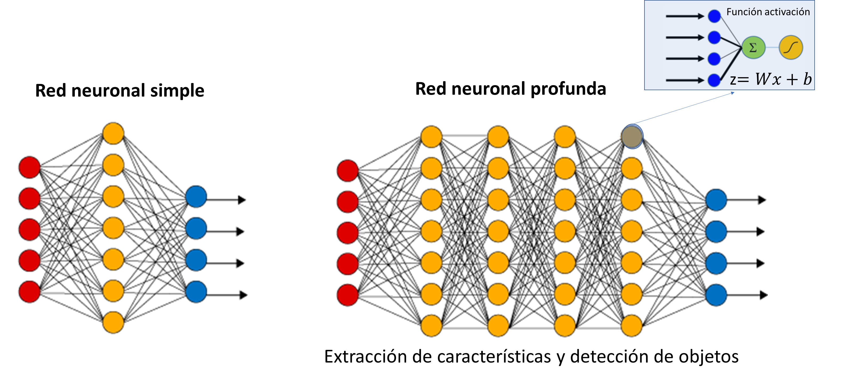
Deep Learning
Notes:
El Deep learning es un campo dentro de la IA y del Machine learning, en sus principios empezó todo con las tradicionales ANN, que llevaban desde los 60 ya publicadas pero por motivos de eficiencia computacional no se les ha sacado partido como hasta ahora. Dichas redes neuronales consisten en una entrada, una salida y varias capas ocultas totalmente conectadas entre ellas. Cada capa se representa como una serie de neuronas y progresivamente extrae características de nivel superior y superior de la entrada hasta que la capa final esencialmente toma una decisión sobre lo que muestra la entrada. Cuantas más capas tenga la red, más funciones de alto nivel aprenderá.
El tipo de red que les voy a explicar son las redes convolusionales, hay mas tipos como las recurrent. Una red neuronal profunda consta de una jerarquía de capas, por lo que cada capa transforma los datos de entrada en representaciones más abstractas (por ejemplo, borde -> nariz -> cara). La capa de salida combina esas características para hacer predicciones.
Las redes neuronales convolucionales aprenden una representación compleja de datos visuales usando grandes cantidades de datos. Se inspiran en el sistema visual humano y aprenden múltiples capas de transformaciones, que se aplican una encima de la otra para extraer una representación progresivamente más sofisticada de la entrada.
Detecta los bordes de los datos de píxeles en bruto en la primera capa.
Utilice estos bordes para detectar formas (es decir, "blobs") en la segunda capa.
Utilice estas formas para detectar características de mayor nivel, como estructuras faciales en las capas más altas de la red.

Slide 5
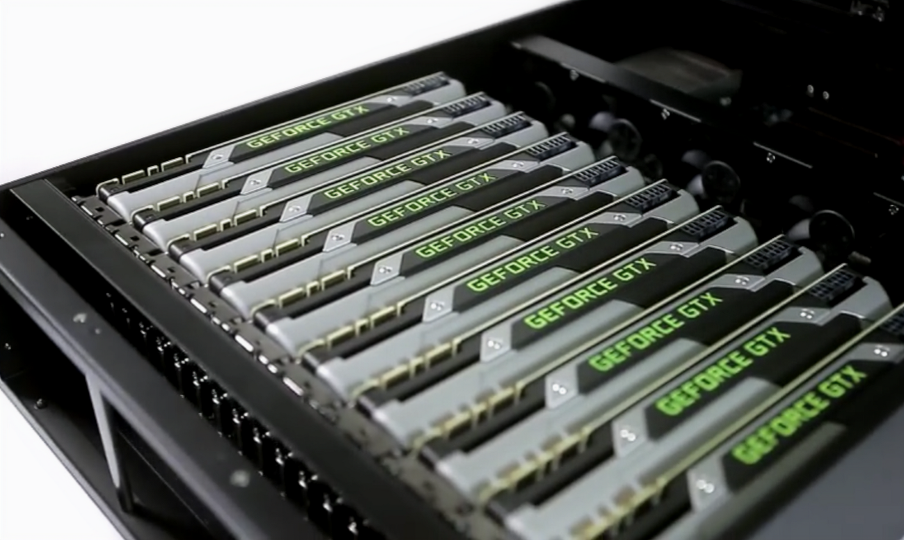
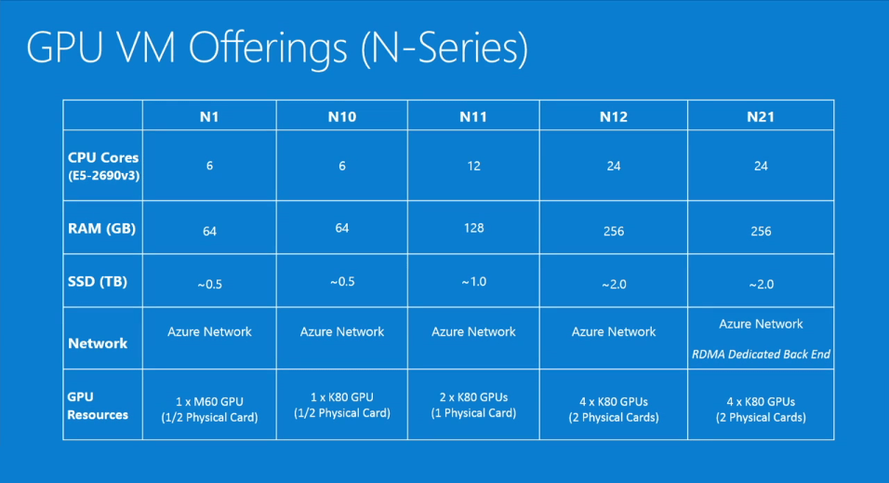
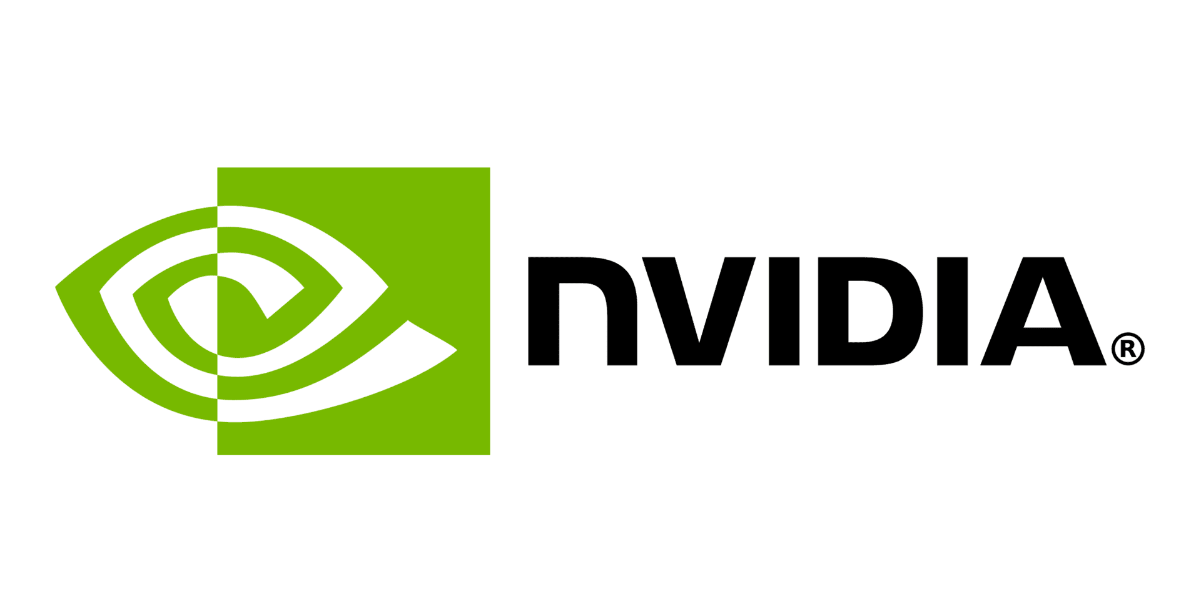

¿Qué ha mejorado?
Notes:
Mayor computación, mayor nivel de memoria y equipos superiores

Slide 6
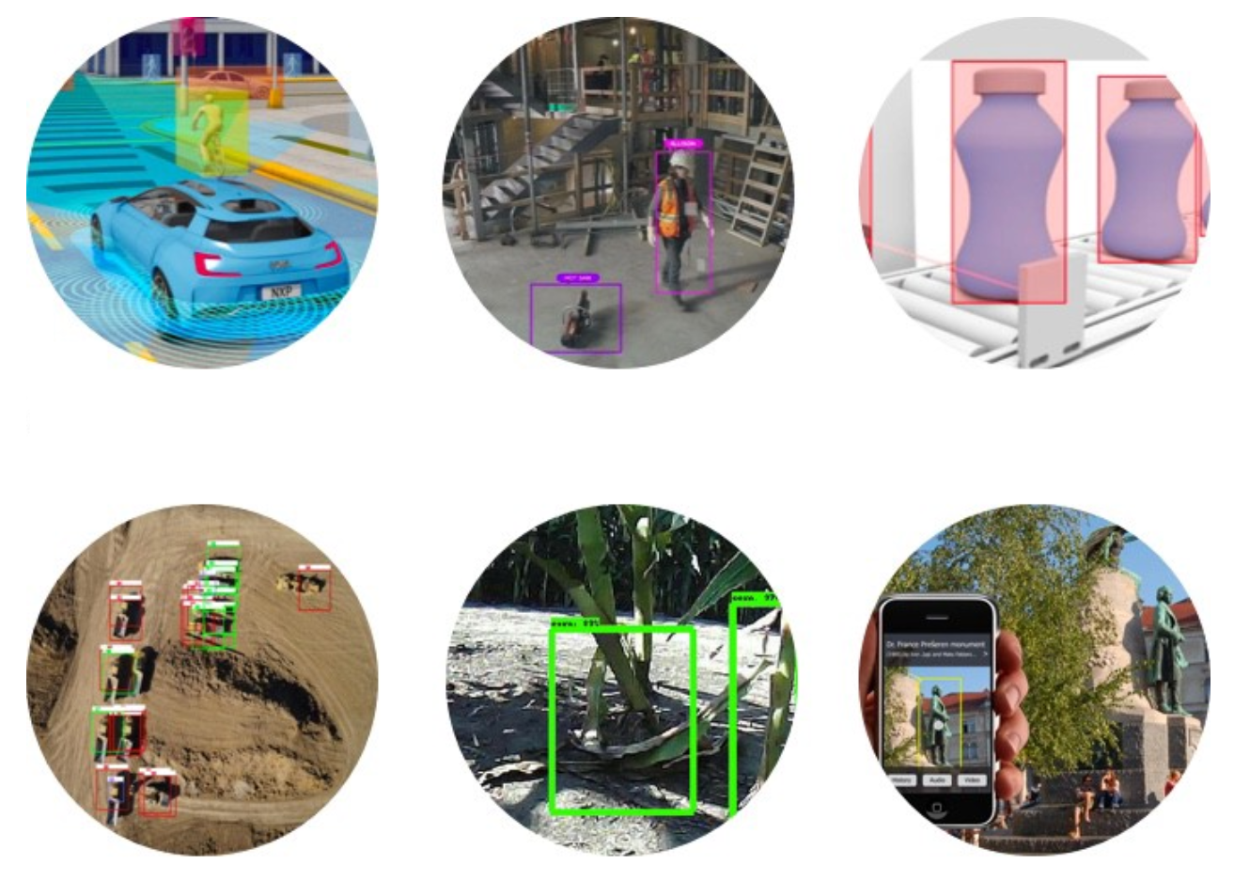
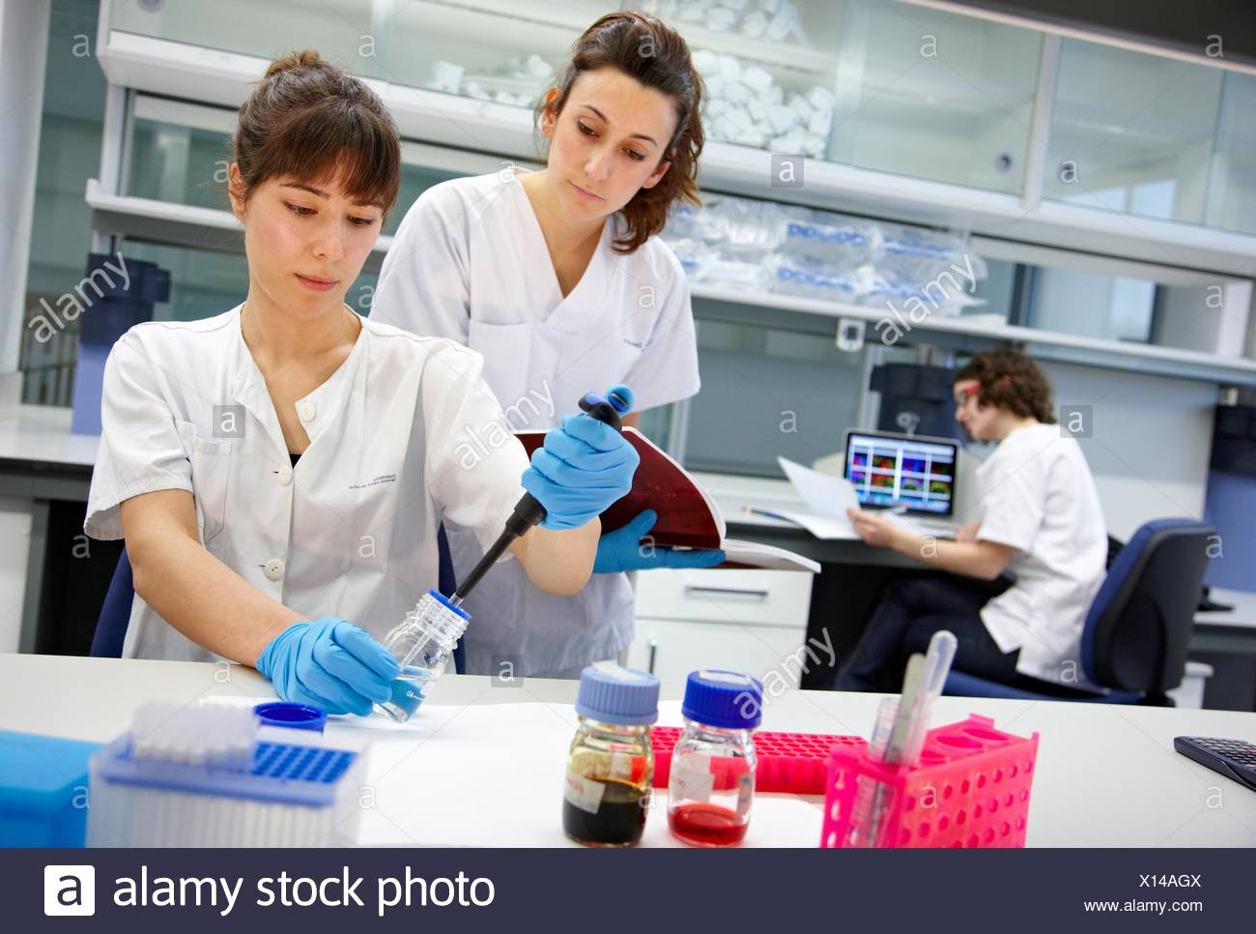
Actualidad
Vehículos autónomos
Automatización
de tareas
Fabricación
Medicina
Imágenes de drones
Agricultura
Educación
Publicaciones científicas medicina
Notes:
Google Lens

Slide 7
Algoritmos de detección
Faster R-CNN
Notes:
El algoritmo Mask R-CNN fue introducido por He et al. en su artículo de 2017, Mask R-CNN.
Mask R-CNN se basa en el trabajo anterior de detección de objetos de R-CNN (2013), Fast R-CNN (2015) y Faster R-CNN (2015), todos de Girshick et al.
Para entender la máscara R-CNN, repasemos brevemente las variantes de R-CNN, comenzando con la R-CNN original:

Slide 8
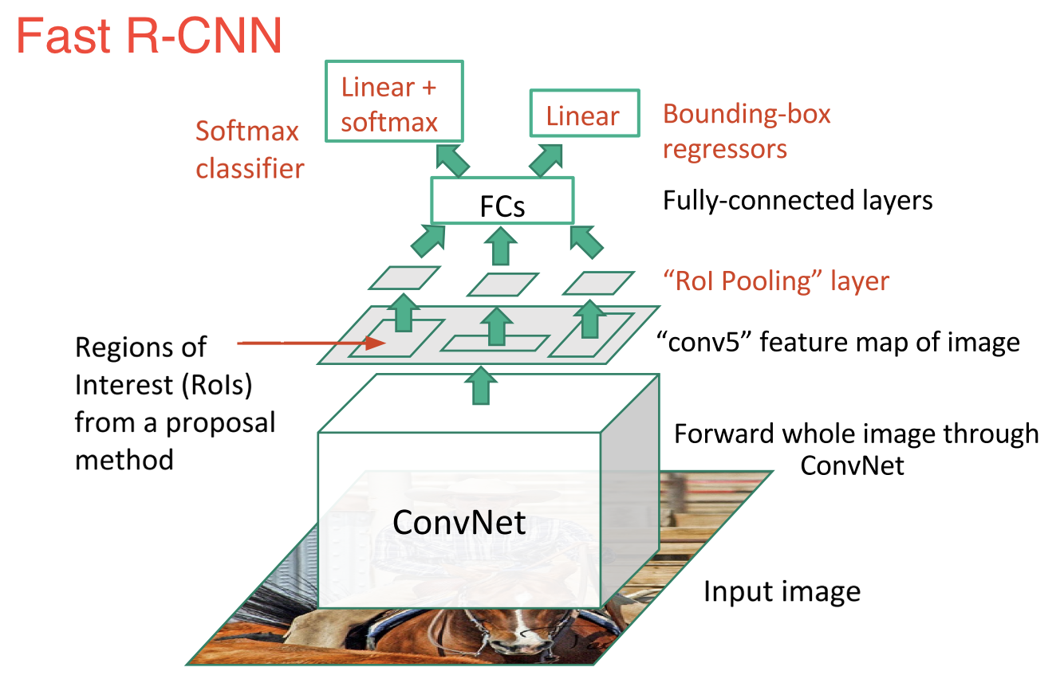
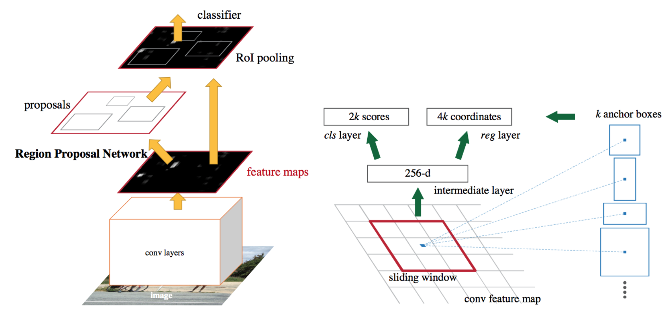
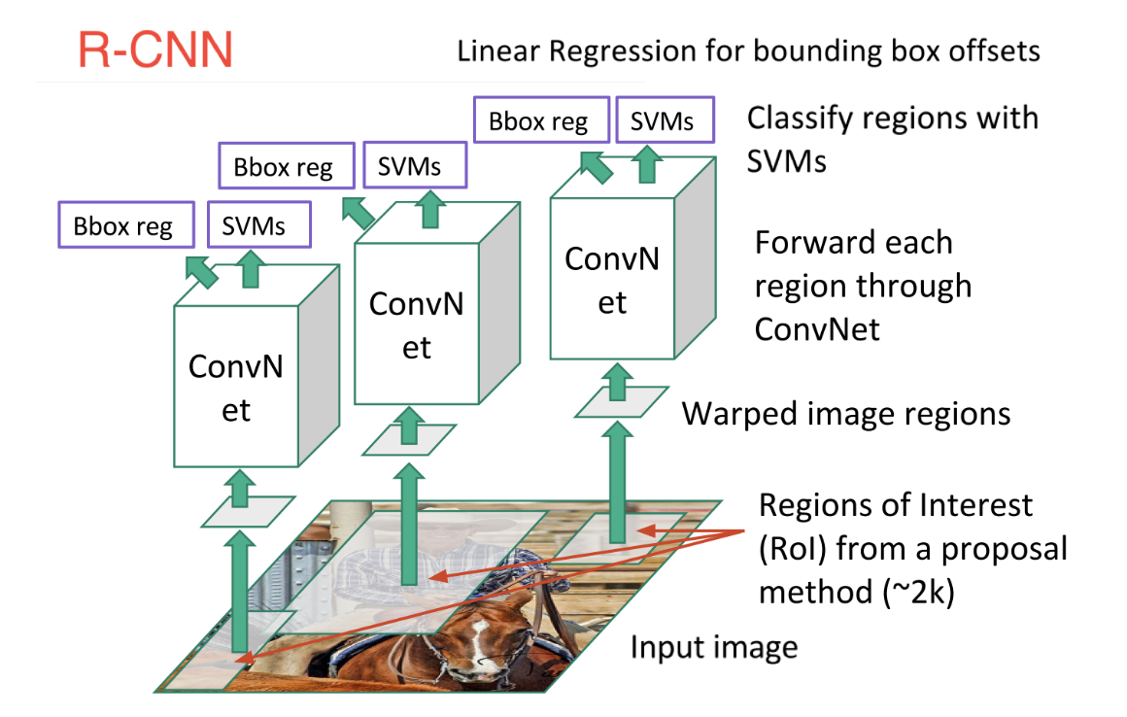
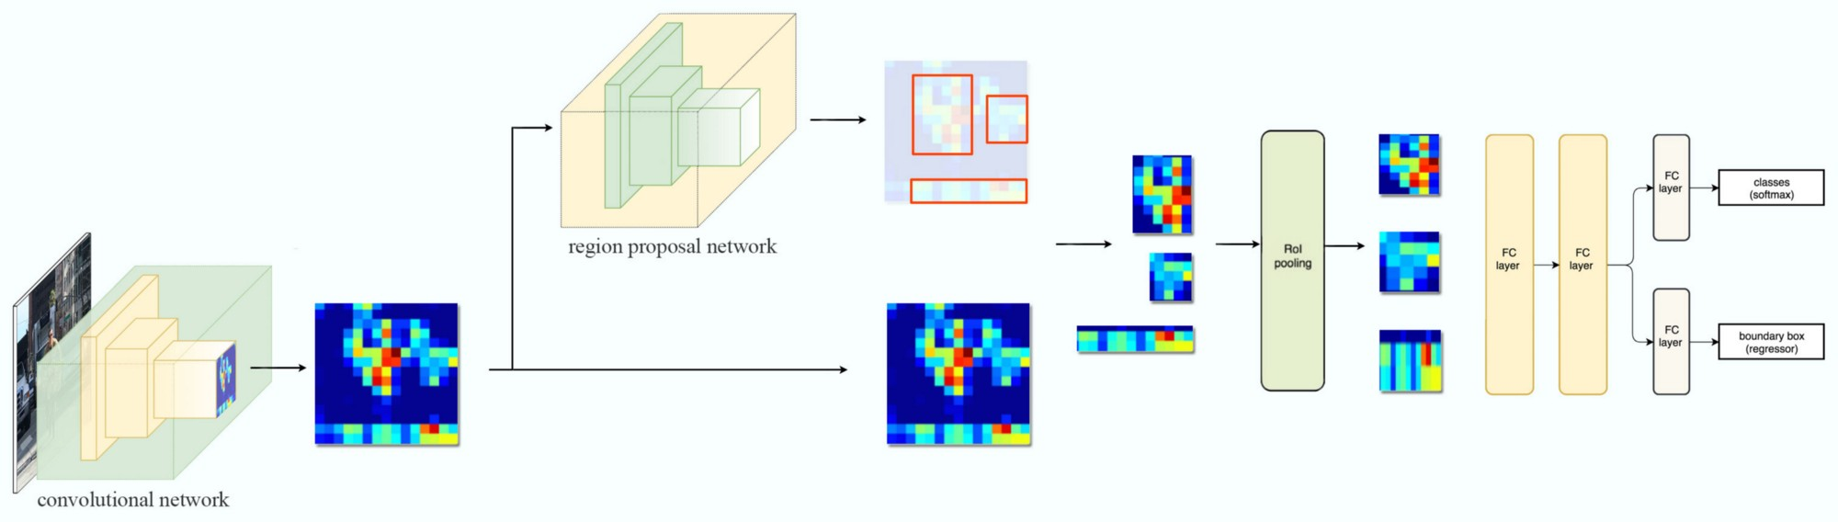
Faster R-CNN
Fast R-CNN
R-CNN
Notes:
Explicar la evolución de r-cnn
El algoritmo R-CNN original es un proceso de cuatro pasos:
Paso # 1: Ingresa una imagen a la red.
Paso # 2: Extraiga las propuestas de región (es decir, las regiones de una imagen que potencialmente contienen objetos) utilizando un algoritmo como la Búsqueda selectiva.
Paso # 3: Use el aprendizaje por transferencia, específicamente la extracción de características, para computar las características de cada propuesta (que es efectivamente un ROI) utilizando el CNN pre-entrenado.
Paso # 4: Clasifique cada propuesta utilizando las funciones extraídas con una Máquina de vectores de soporte (SVM).
La razón por la que este método funciona se debe a las características robustas y discriminatorias que aprendió la CNN. Sin embargo, el problema con el método R-CNN es que es increíblemente lento. Y, además, no estamos aprendiendo a localizar a través de una red neuronal profunda, en realidad estamos construyendo un detector de SVM lineal más avanzado HOG +.
Similar a la R-CNN original, la R-CNN rápida todavía utiliza la Búsqueda Selectiva para obtener propuestas de la región; sin embargo, la contribución novedosa del documento fue el módulo de agrupación de Region of Interest (ROI). El ROI Pooling funciona extrayendo una ventana de tamaño fijo del mapa de características y utilizando estas características para obtener la etiqueta de la clase final y el cuadro delimitador. La ROI Polling se refiere a recortar una parte de un mapa de características y cambiar su tamaño a un tamaño fijo. En principio, es similar a recortar parte de una imagen y luego cambiar su tamaño (pero hay diferencias en los detalles de implementación).
El beneficio principal aquí es que la red ahora es, efectivamente, entrenable de extremo a extremo:
Ingresamos una imagen y cuadros de delimitación ground truth asociados.
Extraer el mapa de características
Aplique ROI pooling y obtener el vector de características ROI.
Y, finalmente, use los dos conjuntos de capas totalmente conectadas para obtener (1) las predicciones de la etiqueta de clase y (2) las ubicaciones del cuadro delimitador para cada propuesta.
Mientras que la red ahora es entrenable de extremo a extremo, el rendimiento sufrió dramáticamente en la inferencia (es decir, la predicción) al depender de la Búsqueda Selectiva.
Para que la arquitectura R-CNN sea aún más rápida, necesitamos incorporar la propuesta de la región directamente en la R-CNN:
El documento Faster R-CNN de Girshick et al. introdujo la Red de propuestas de región (RPN) que integra la propuesta de la región directamente en la arquitectura, aliviando la necesidad del algoritmo de búsqueda selectiva. En general, la arquitectura Faster R-CNN es capaz de funcionar a aproximadamente 7-10 FPS, un gran paso para hacer realidad la detección de objetos en tiempo real con aprendizaje profundo.

Slide 9
Mask en profundidad

Slide 10
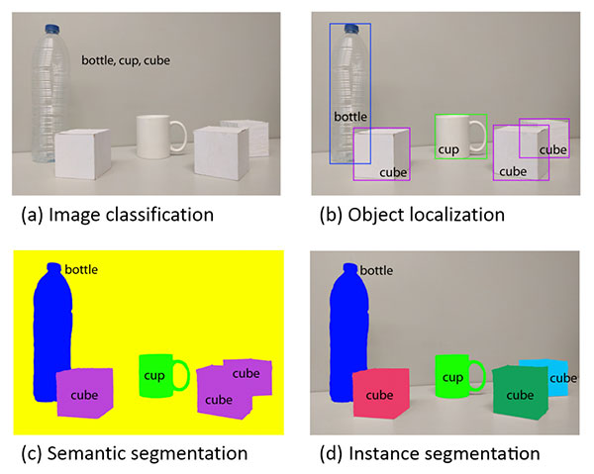
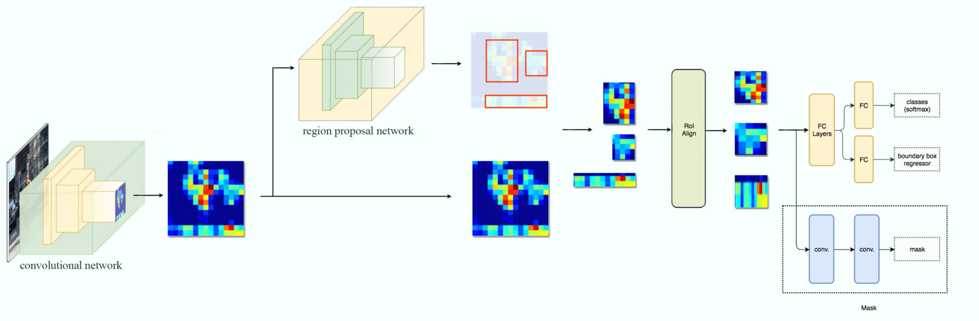
Instance Segmentation vs Semantics Segmentation
Arquitectura red neuronal
Notes:
Explicar las diferencias entre la clasificación tradicional de imágenes, la detección de objetos, la segmentación semántica y la segmentación de instancias se realiza mejor visualmente.
Al realizar la clasificación de imágenes tradicionales, nuestro objetivo es predecir un conjunto de etiquetas para caracterizar el contenido de una imagen de entrada (arriba a la izquierda). La detección de objetos se basa en la clasificación de imágenes, pero esta vez nos permite localizar cada objeto en una imagen. La imagen se caracteriza ahora por: Cuadro de límite (x, y): coordenadas para cada objeto una etiqueta de clase asociada para cada cuadro delimitador.
Un ejemplo de segmentación semántica se puede ver en la parte inferior izquierda. Los algoritmos de segmentación semántica requieren que asociemos cada píxel en una imagen de entrada con una etiqueta de clase (incluida una etiqueta de clase para el fondo). Preste mucha atención a nuestra visualización de segmentación semántica: observe cómo cada objeto está segmentado, pero cada objeto "cubo" tiene el mismo color. Si bien los algoritmos de segmentación semántica son capaces de etiquetar cada objeto en una imagen, no pueden diferenciar entre dos objetos de la misma clase. Este comportamiento es especialmente problemático si dos objetos de la misma clase se ocluyen parcialmente entre sí. No tenemos idea de dónde terminan los límites de un objeto y comienza el siguiente, como lo demuestran los dos cubos de color púrpura. No podemos decir dónde comienza un cubo. y los otros extremos.
Los algoritmos de segmentación de instancias, por otro lado, computan una máscara en píxeles para cada objeto en la imagen, incluso si los objetos son de la misma etiqueta de clase (abajo a la derecha). Aquí puede ver que cada uno de los cubos tiene su propio color único, lo que implica que nuestro algoritmo de segmentación de instancia no solo localizó cada cubo individual sino que también predijo sus límites. La arquitectura Mask R-CNN que analizaremos en este tutorial es un ejemplo de un algoritmo de segmentación de instancia.
Explicar CNN Resnet101
El algoritmo Mask R-CNN se basa en la arquitectura Faster R-CNN con dos contribuciones principales: Reemplazo del módulo ROI Pooling con un módulo de ROI Align más preciso Insertar una rama adicional fuera del módulo ROI Align Esta rama adicional acepta la salida del ROI Align y luego la alimenta en dos capas CONV. La salida de las capas CONV es la propia máscara.
Esta es una red neuronal convolucional estándar (típicamente, ResNet50 o ResNet101) que sirve como un extractor de características. Las capas iniciales detectan entidades de nivel bajo (bordes y esquinas), y las capas posteriores detectan sucesivamente entidades de nivel superior (automóvil, persona, cielo). Al pasar a través de la red neuronal, la imagen se convierte de 1024x1024px x 3 (RGB) a un mapa de características de forma 32x32x2048. Este mapa de características se convierte en la entrada para las siguientes etapas. ResNet101 + FPN backbone

Slide 11

Paso a paso -

Slide 12
Entrenamiento y testing
Notes:
Ahora empezare a comentarles la parte que muchos de ustedes creo que ya sabéis. El training y el testing para crear y testear nuestro modelo.

Slide 13
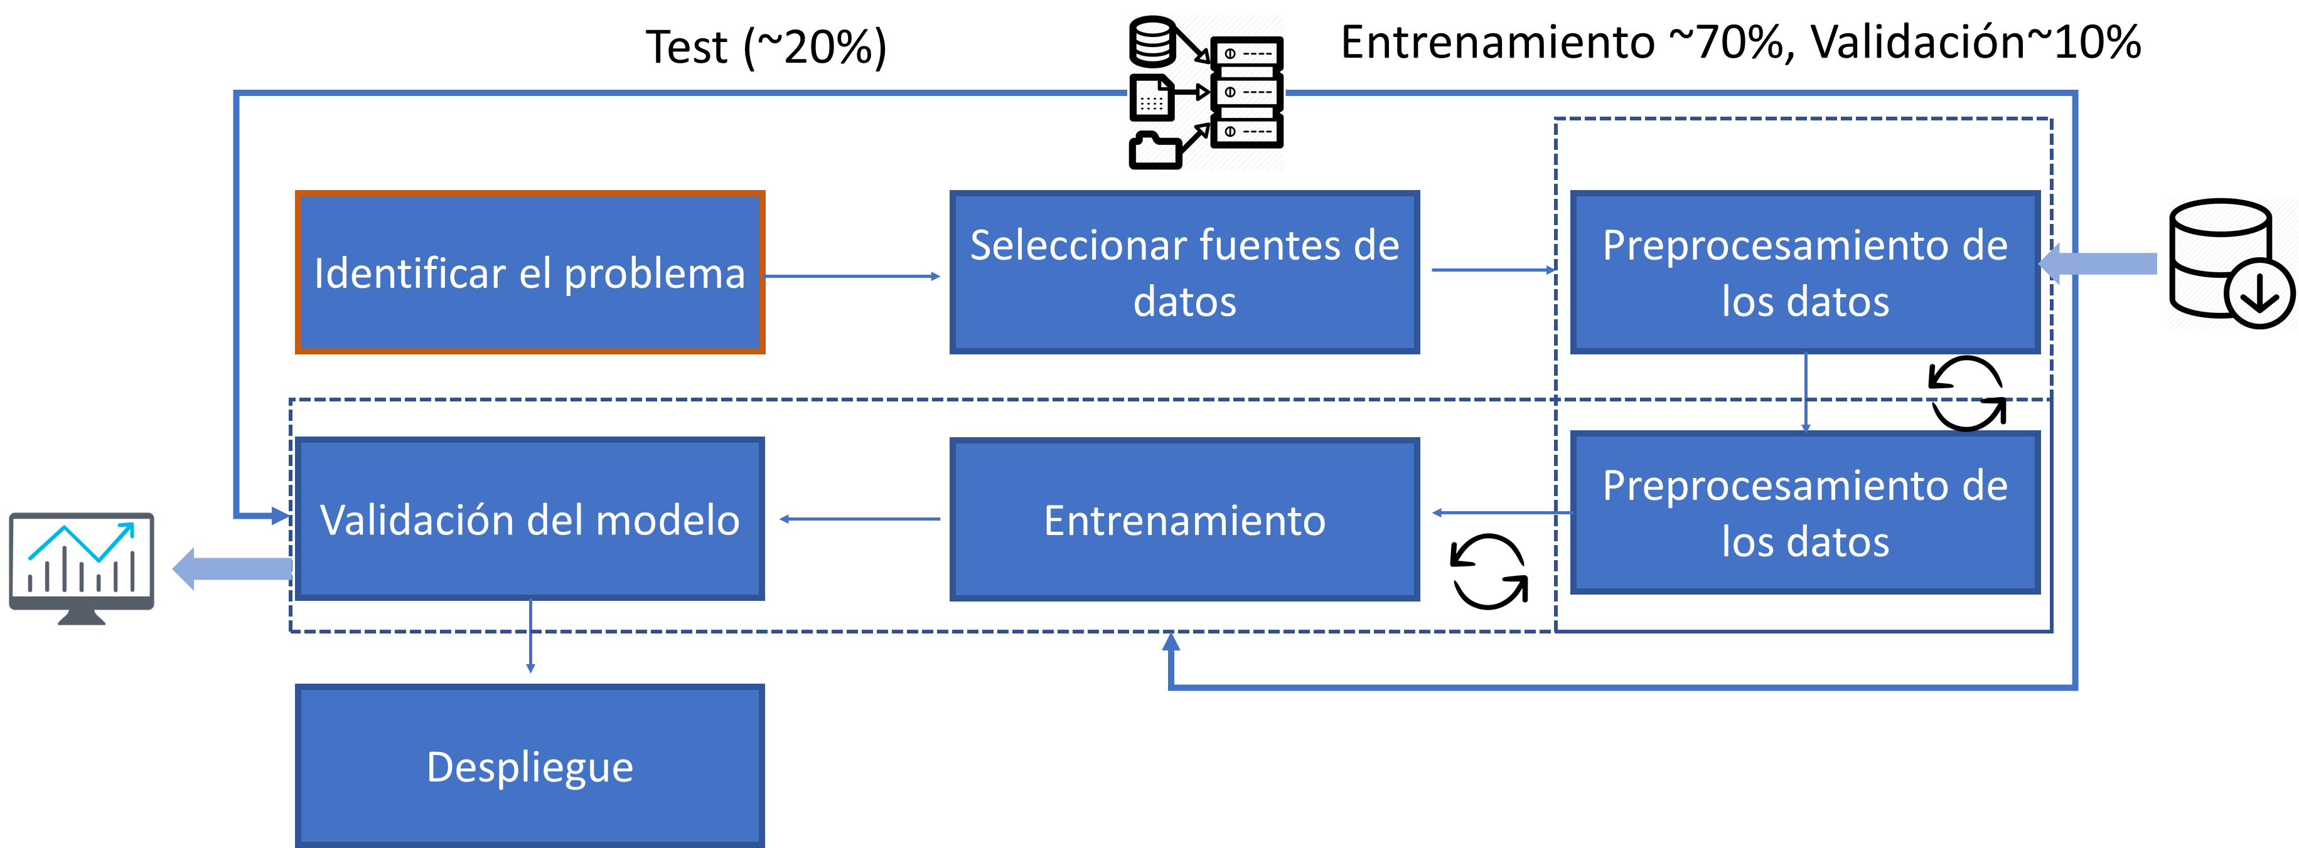
Machine learning workflow
Dataset!
Notes:
Mostrar el dataset de imagenes
En la validación del modelo se ha tenido que evaluar con los Ground Truth label antes de pasar a crear un servicio de predicción para detectar con imágenes nuevas
Initial Dataset: 21659 imágenes total, 19373 benign, 2286 malignant
Final dataset: Malignant(2286), Benign(4100) 6386 total

Slide 14

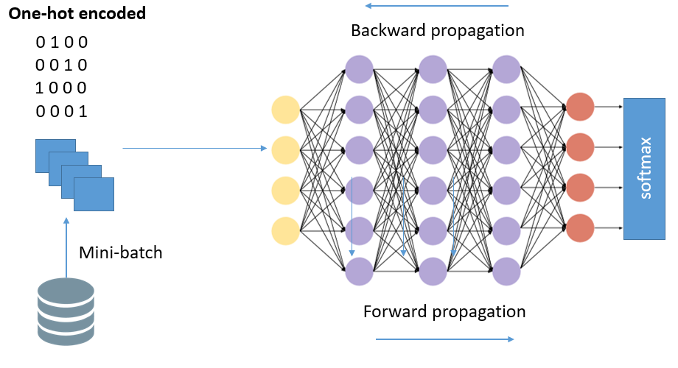
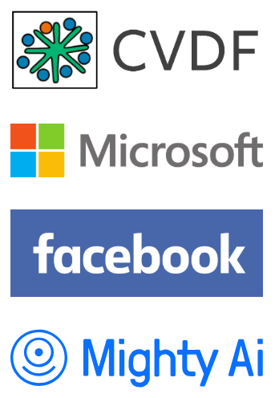
Entrenamiento
Modelo pre-entrenado
Resnet101
Dataset COCO
330K Imágenes.
Detección de objetos.
Notes:
Explicar resnet y COCO
Lo primero es tener un conjunto de datos train y test, vamos cogiendo un conjunto de entrenamiento o varios batchs y se lo vamos pasando a nuestra red neuronal. Ella se iré entrenando y actualizando esos pesos y ira haciendo un forward propagation, hasta que llegue al final.
Allí podrá encontrarse con un error comparando el resultado de la ultima capa con el conjunto o clase que tenemos de muestra, por eso seria un aprendizaje supervisado. Y puede decir la red, ostras pues me he encontrado que hay un error o que no era lo que yo creía que era por lo tanto retrocederá y se propaga hacia atrás y se van actualizando las neuronas en función del error que hayan cometido.
Que función de error es la mas común? Cross Entropy with Softmax
Y el SGD o el modelo d eoptimización será el encargado de hacer ver a la neuronas que pesos son lo que necesitan cumplir para ajustarse a nuestra salida y a nuestras clases.
Las imágenes fueron redimensionadas de modo que su escala (borde más corto) sea de 800 píxeles. Cada mini batch tuveo 2 imágenes por GPU y cada imagen tiene N RoI muestreados, con una proporción de 1: 3 de positivos a negativos. Entrenamos en 8 GPUs (minibatch efectivo) el tamaño es 16) para 160k iteraciones, con una tasa de aprendizaje de 0.02 que se reduce en 10 en la iteración 120k.

Slide 15
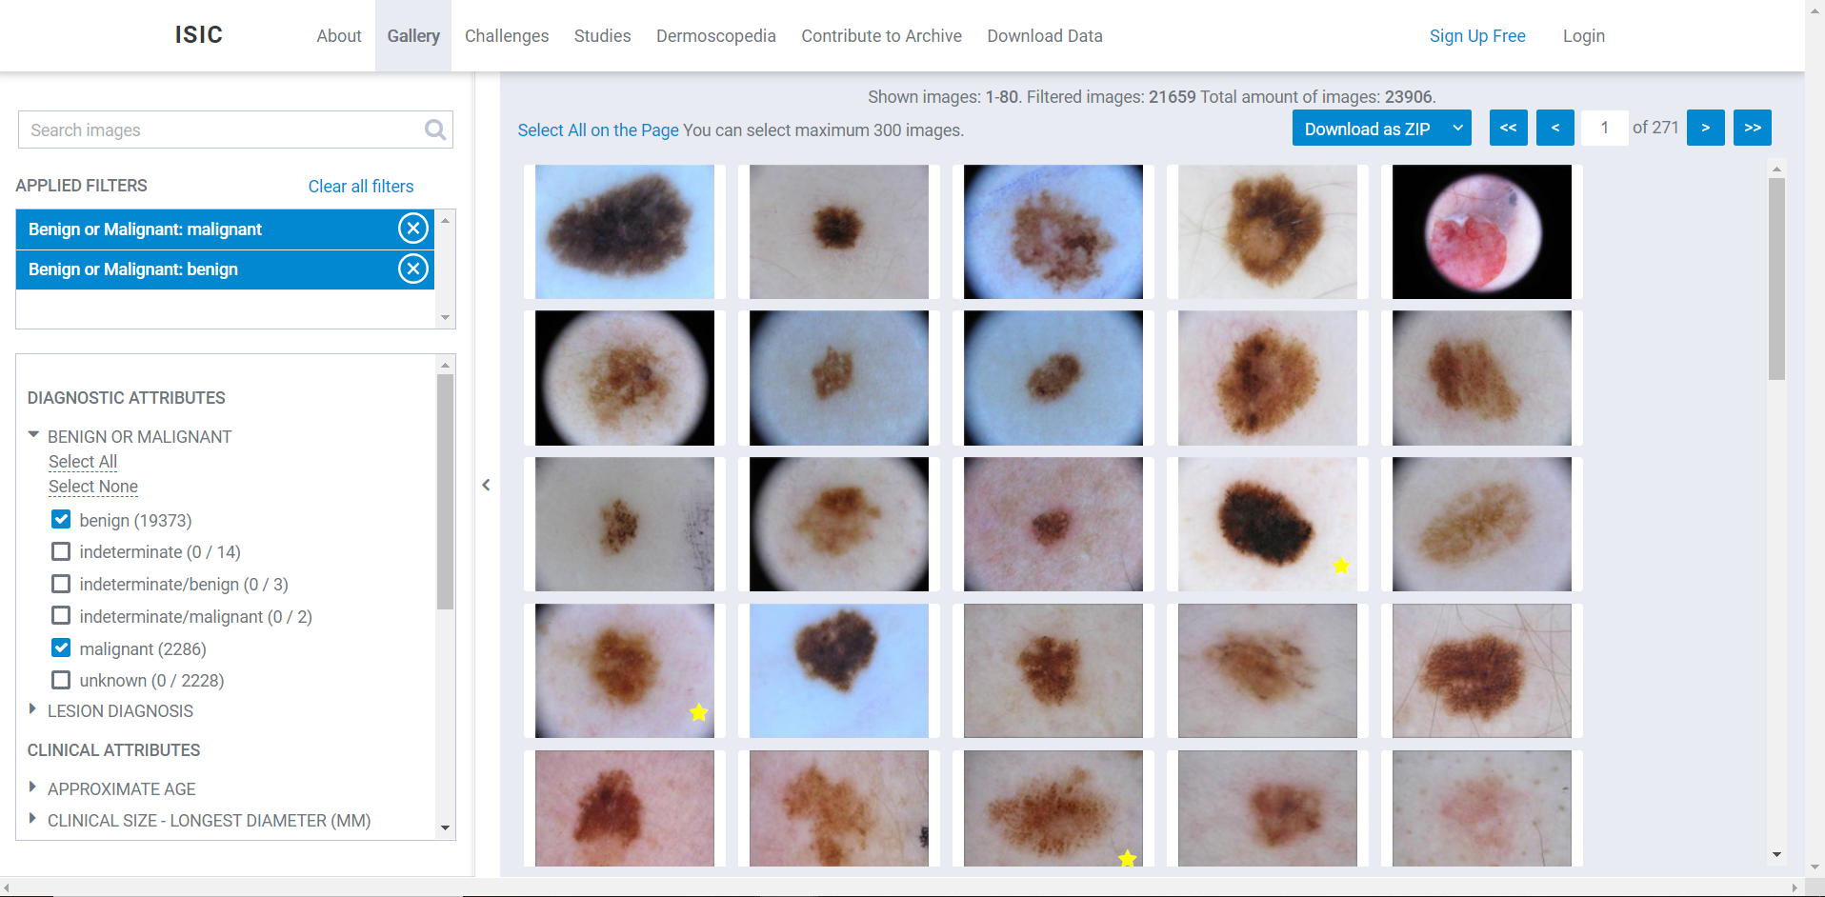
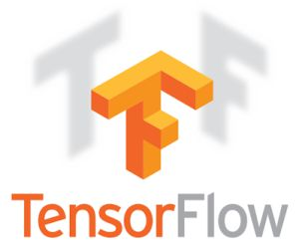

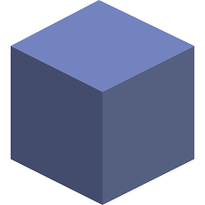

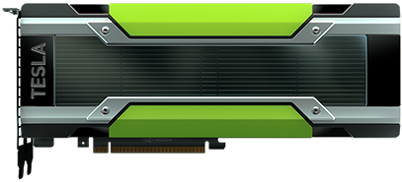
Transfer Learning
Recolección de imágenes y etiquetado
Proceso de entrenamiento
Preparación de imágenes y entrenamiento
Tensorflow/Keras
Modelo personalizado
NC6 VM
mask_rcnn_coco.h5
Notes:
¿Qué es Transfer Learning?
El aprendizaje de transferencia hace uso de los conocimientos adquiridos al resolver un problema y aplicarlo a un problema diferente pero relacionado. Por ejemplo, el conocimiento adquirido mientras se aprende a reconocer automóviles se puede usar hasta cierto punto para reconocer camiones.

Slide 16
Arquitectura de la solución

Slide 17

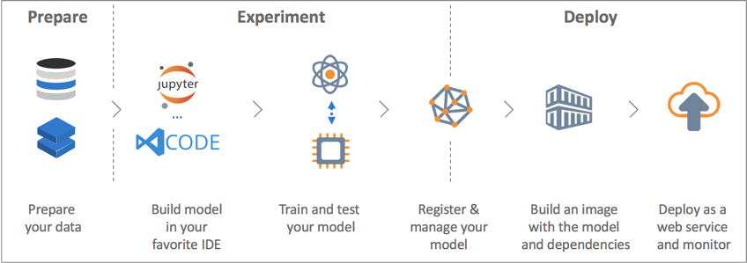

Servicio de predicción
Servicio web
Azure Machine learning Services
Build web app for container
Notes:
Ver portal Azure

Slide 18
Demo!

Slide 19

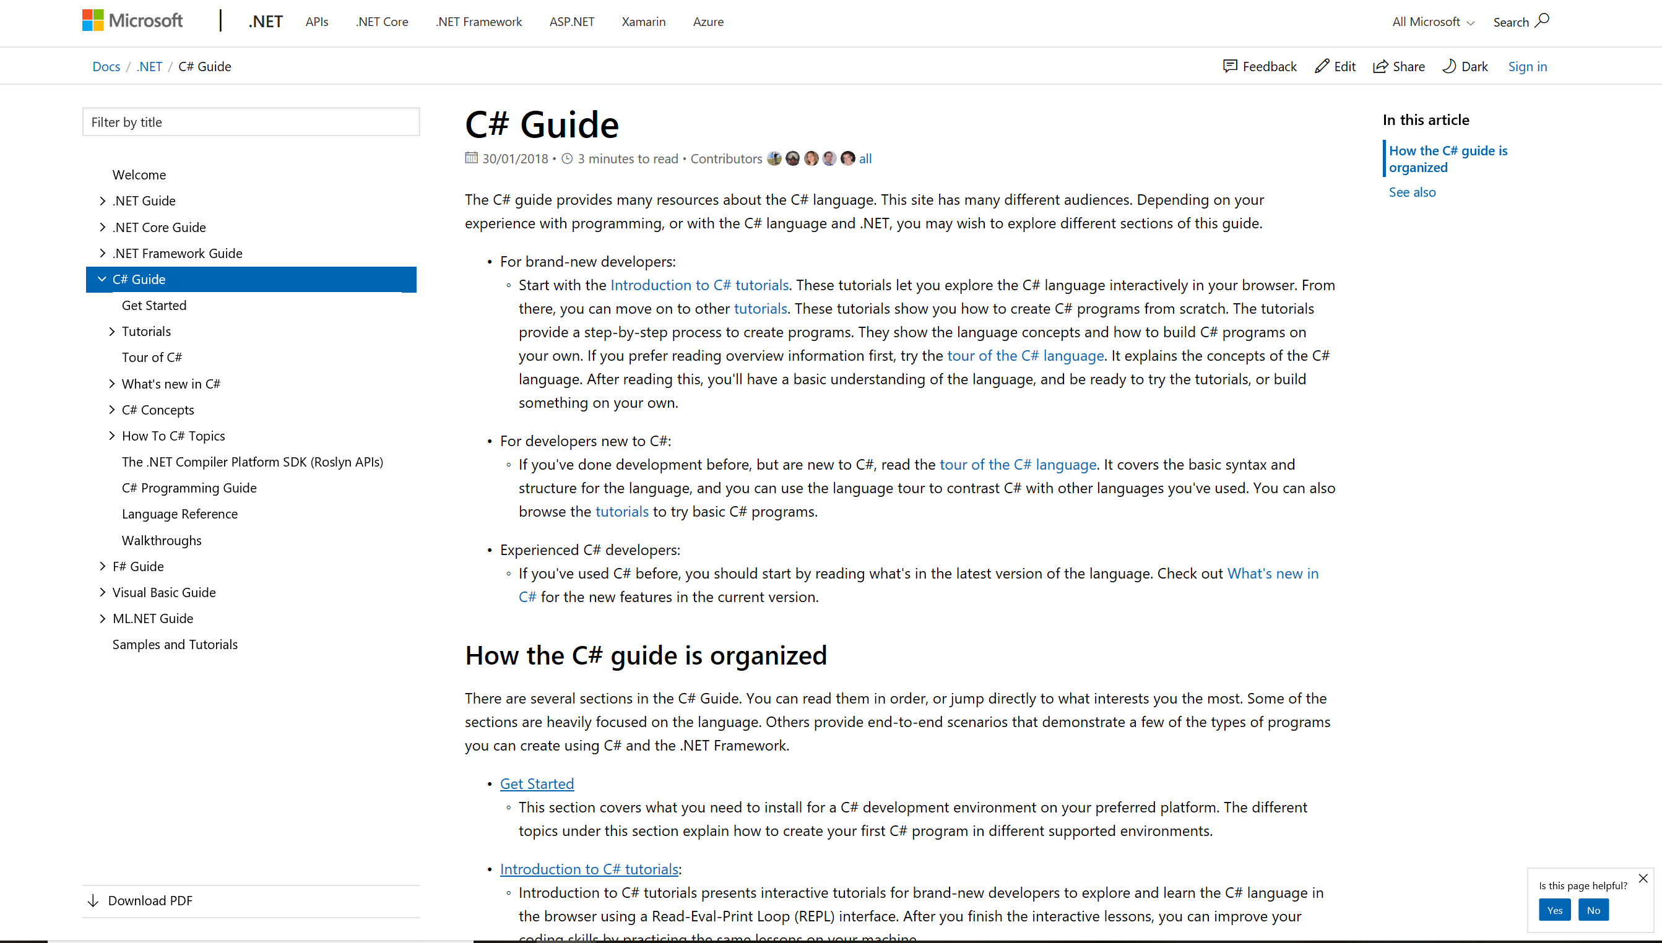
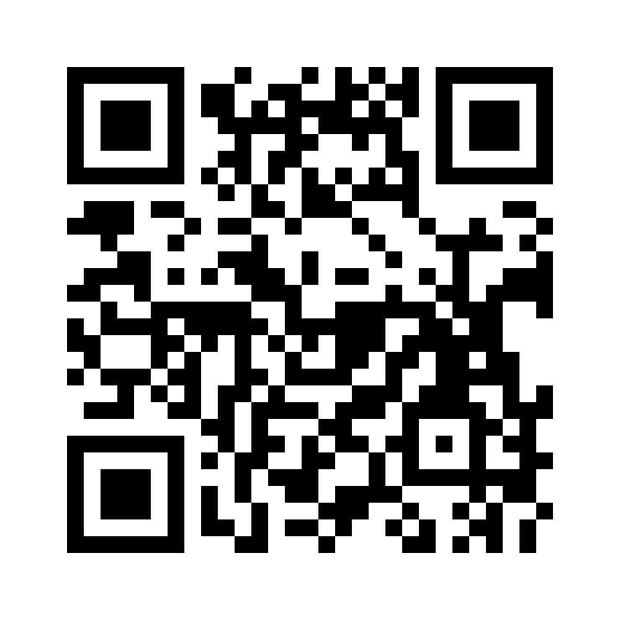
Docs.microsoft.com
One global service. The latest in technical documentation, training and solutions.
Scan the QR code below for
AI Microsoft Learn resources
Microsoft Azure | Developer Engagement

Slide 20
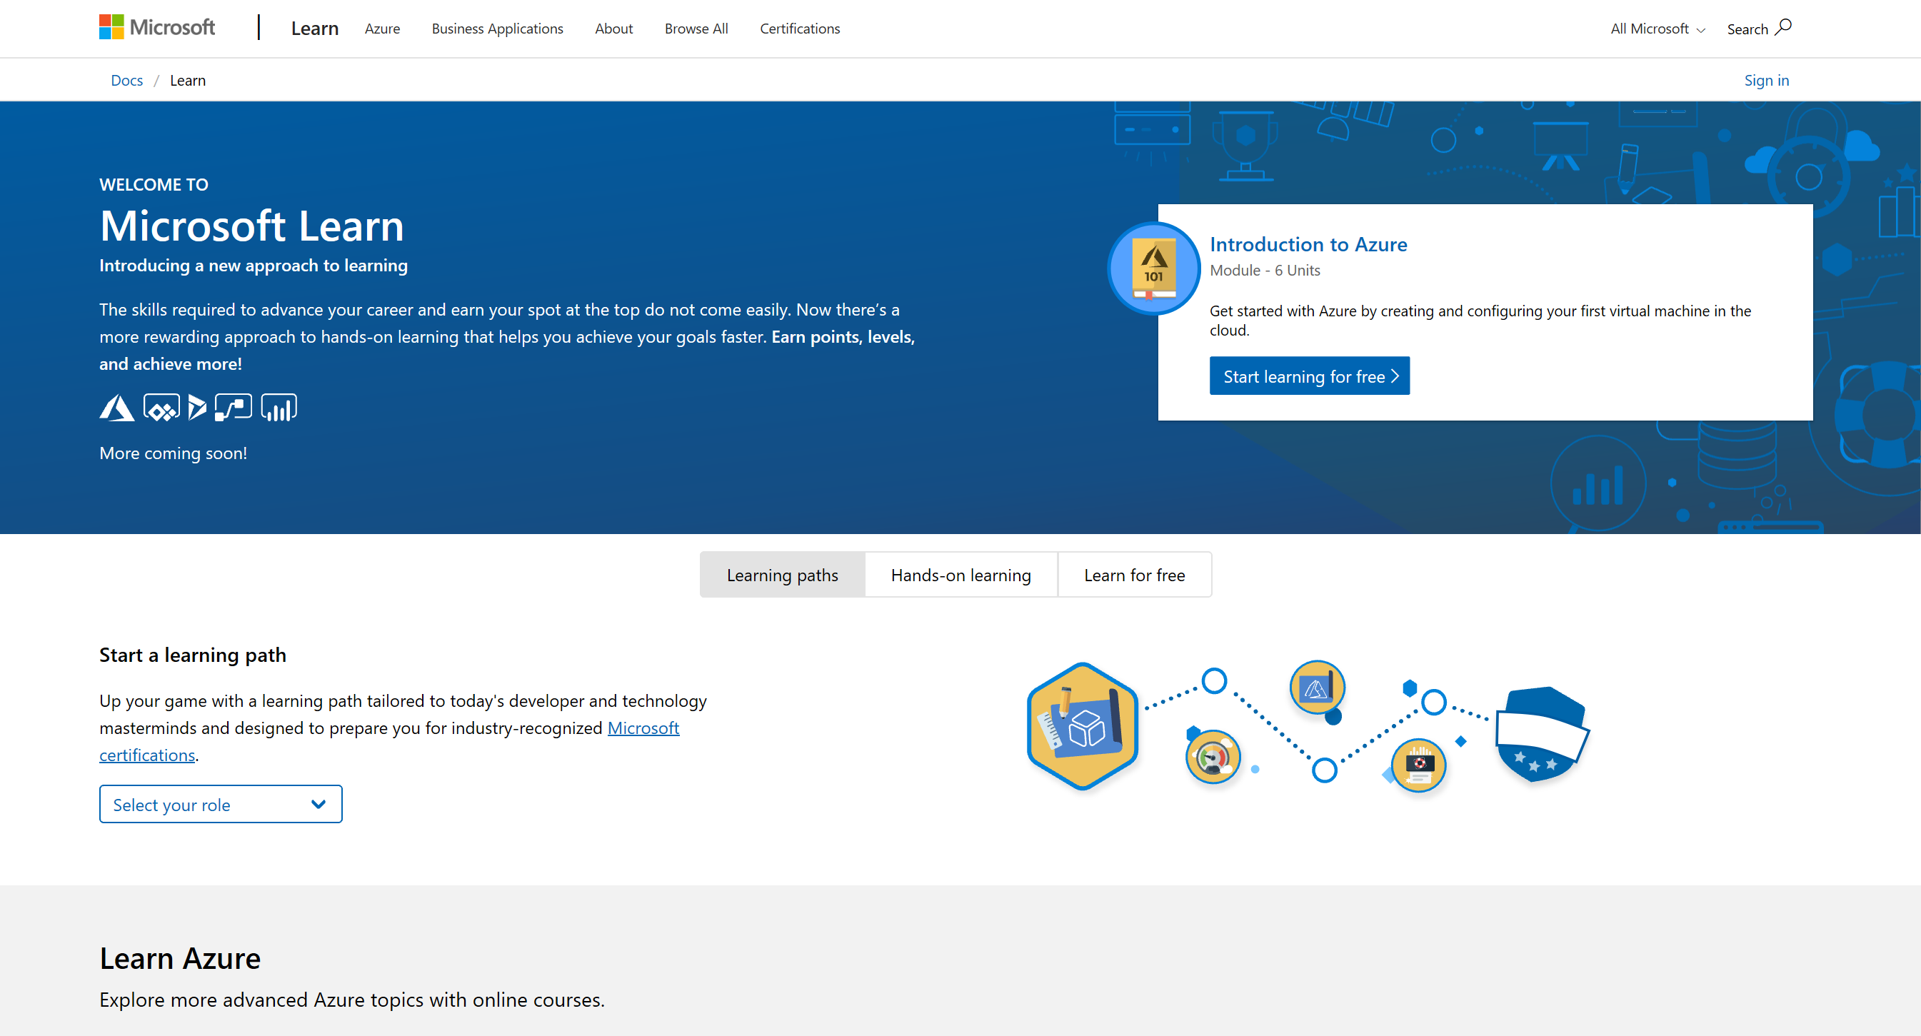
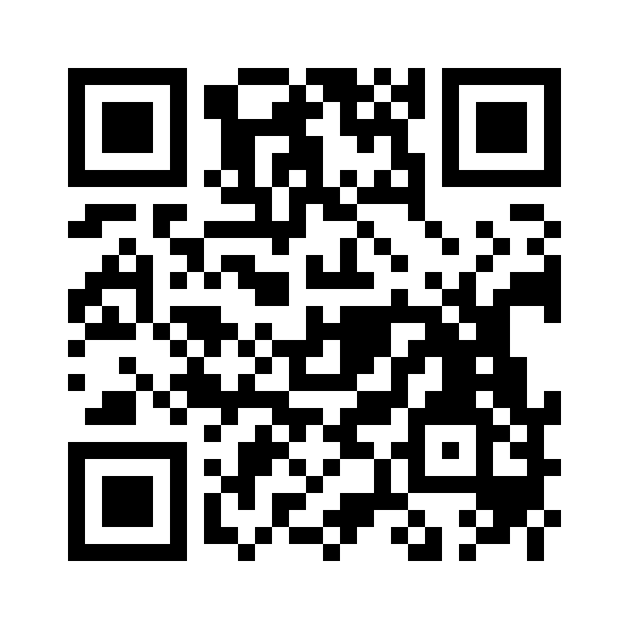
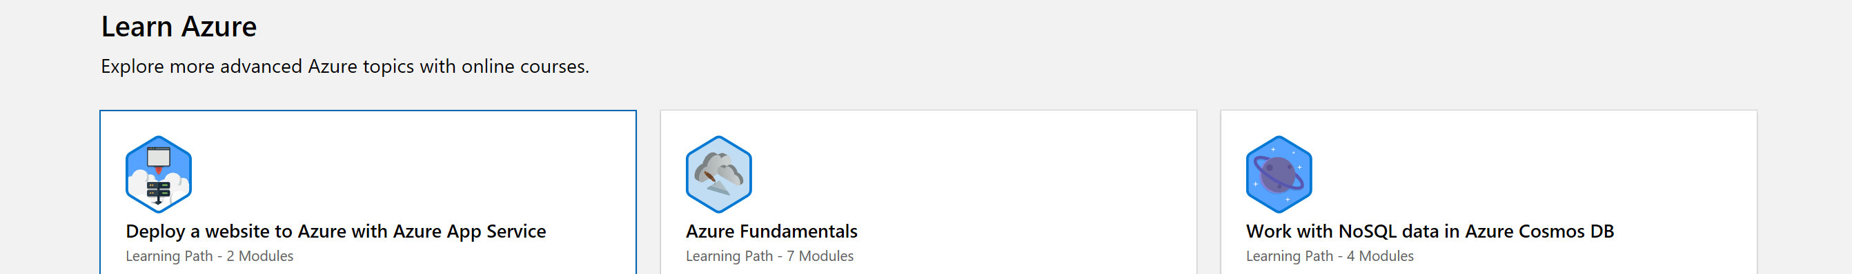
Microsoft Learn
Friction-free online learning. Have fun, unlock achievements, and get certified.
Scan the QR code below for
AI Microsoft Learn resources
Microsoft Azure | Developer Engagement

Slide 21
Inteligencia Artificial con Azure Databricks

